Slide 1
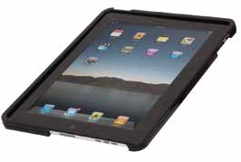
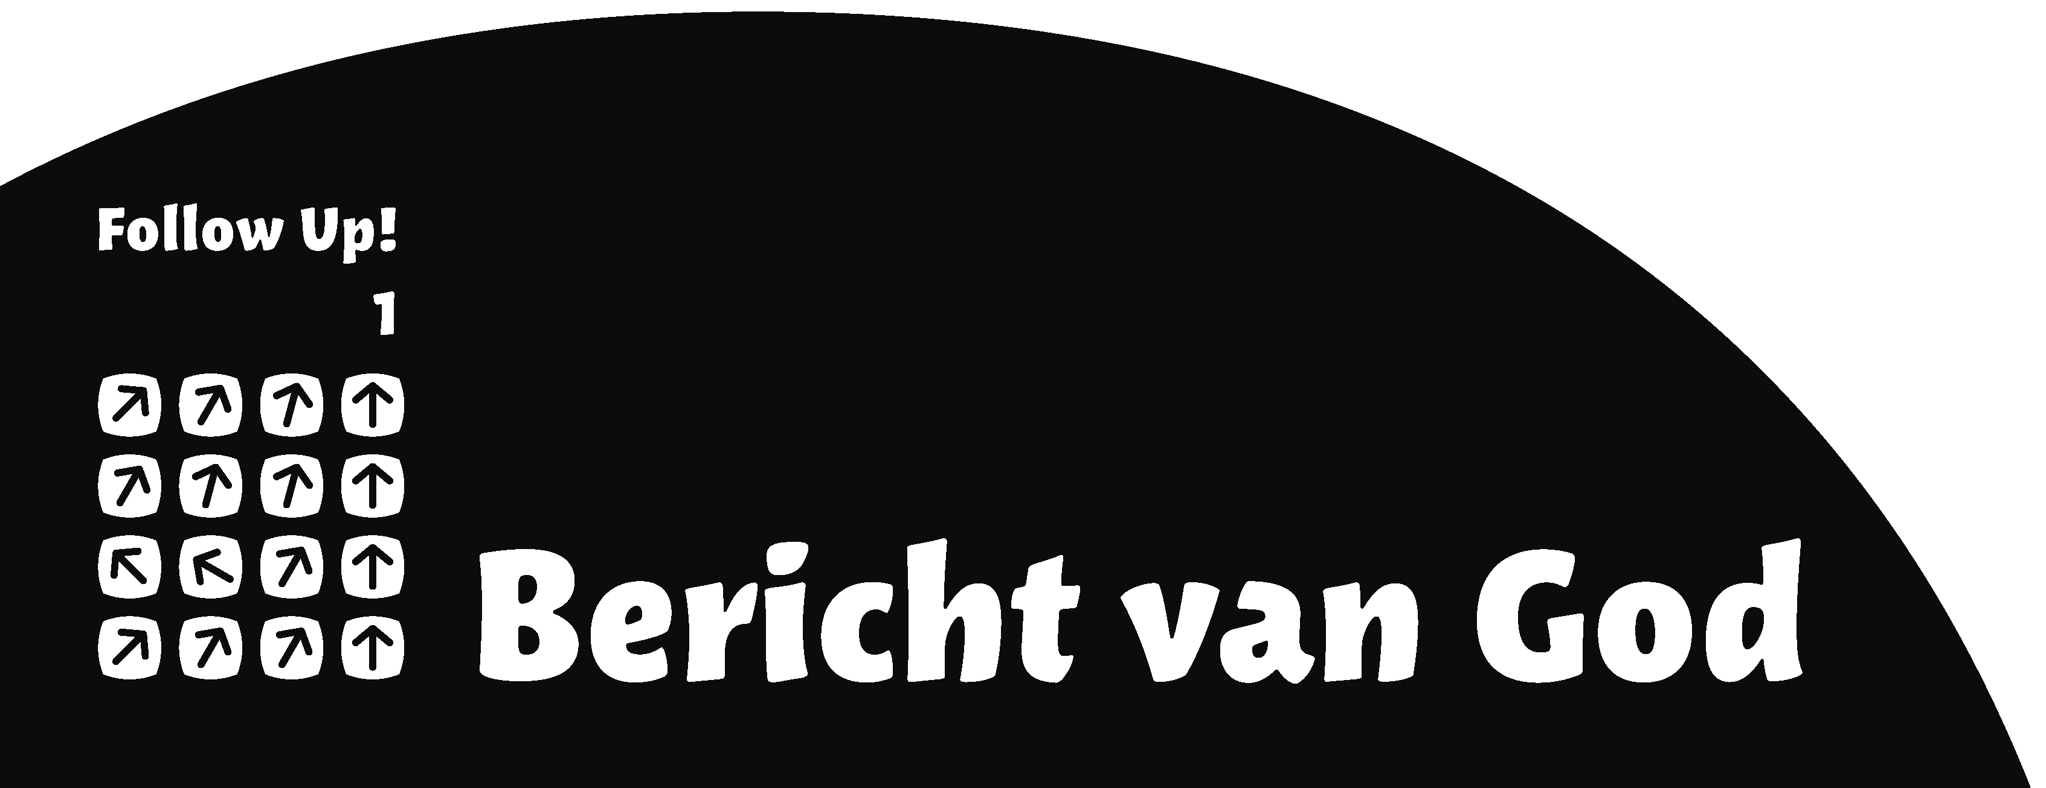
Les 2 De Bijbelbieb
Wat doe ik hier vandaag?
Ik leer hoe de Bijbel is ingedeeld.
Ik ontdek hoe de Bijbel is ontstaan en waarom hij zo belangrijk is.
We praten over allerlei weetjes rondom de Bijbel.

Slide 2
Les 2 De Bijbelbieb
Google, boeken en kranten

Slide 3
Les 2 De Bijbelbieb
Info over de Bijbel

Slide 4
Les 2 De Bijbelbieb
Soorten Bijbelboeken

